Slide 1
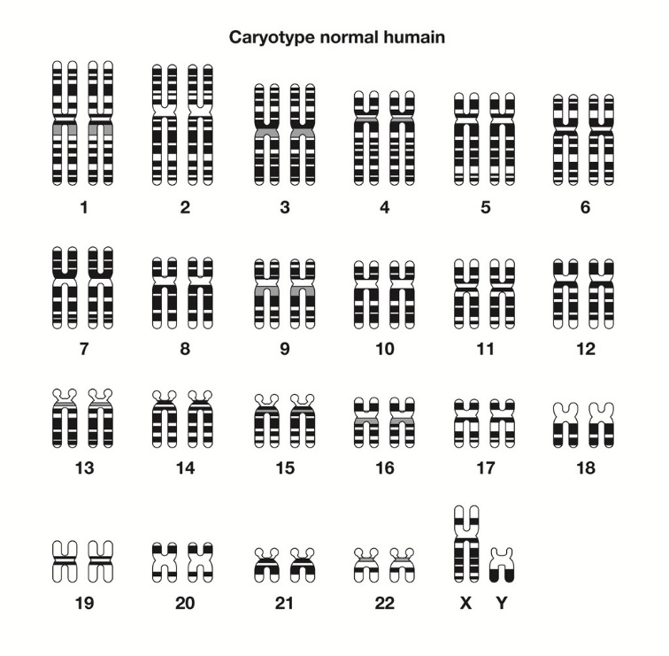
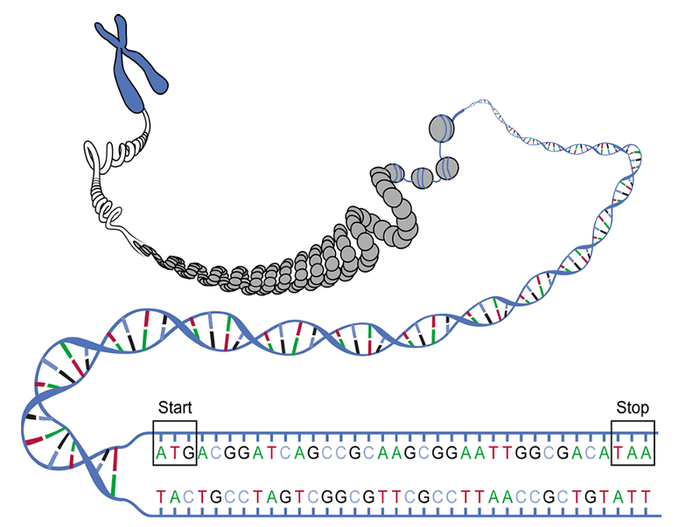
Материальная основа наследственности – молекула ДНК
Геном человека – совокупность всего наследственного материала:
3,055 миллиардов пар оснований (3,055 Gb)
60649 генов из них 19955 кодируют белки (GENECODE v.38)
Около 1% генов вовлечено в онкогенез (The Cancer Gene Consensus)
46 хромосом (22 пары аутосом, 1 пара половых хромосом)
Мутации (варианты) – стойкое изменение генома
Геномные (изменения числа хромосом)
Хромосомные (изменения структуры хромосом – делеции, дупликации, инверсии, транслокации и т.д.)
Генные (изменения нуклеотидного состава – SNP, сдвиг рамки считывания и т.д.)
Герминативные (во всех клетках организма)
Соматические (в клоне соматических клеток)

Slide 2
Наследование Герминативных мутаций

Slide 3
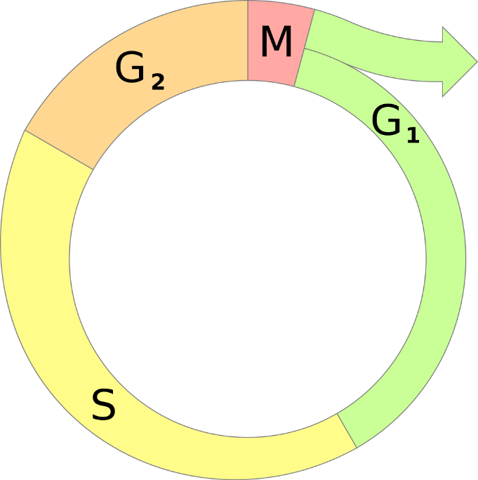
Клеточный цикл
Сигналы на деление
Сигналы на выход из цикла
Сигналы на дифференцировку
Сигналы на смерть (апоптоз)
Злокачественное новообразование — заболевание, характеризующееся появлением бесконтрольно делящихся клеток, способных к инвазии в прилежащие ткани и метастазированию в отдаленные органы
Онкологические заболевания – это заболевания генома
Основной механизм канцерогенеза – генетически обусловленное нарушение регуляции клеточного цикла:
Неконтролируемое деление клеток
Потеря клетками способности к апоптозу

Slide 4
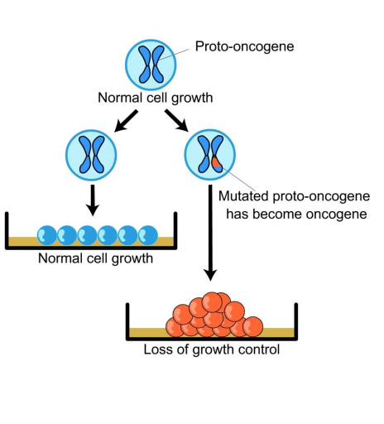
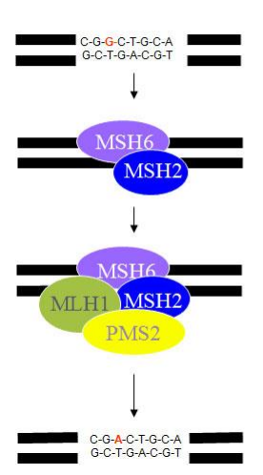
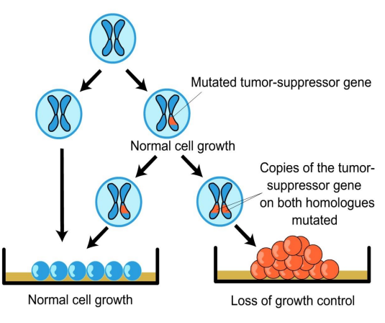
Генетические механизмы канцерогенеза
Онкогены (HER2, NTRK и др) Гены-супрессоры (TP53, PTEN) Гены репарации ДНК (BRCA1, BRCA2, CHEK2)
Notes:
Протоонкогены – позитивная регуляция клеточного цикла. Для рака нужна активирующая мутация
Супрессоры – негативная регуляция клеточного цикла. Для рака нужна инактивируюшая мутация
Гены репарции. Для рака нужна инактивирующая мутация

Slide 5
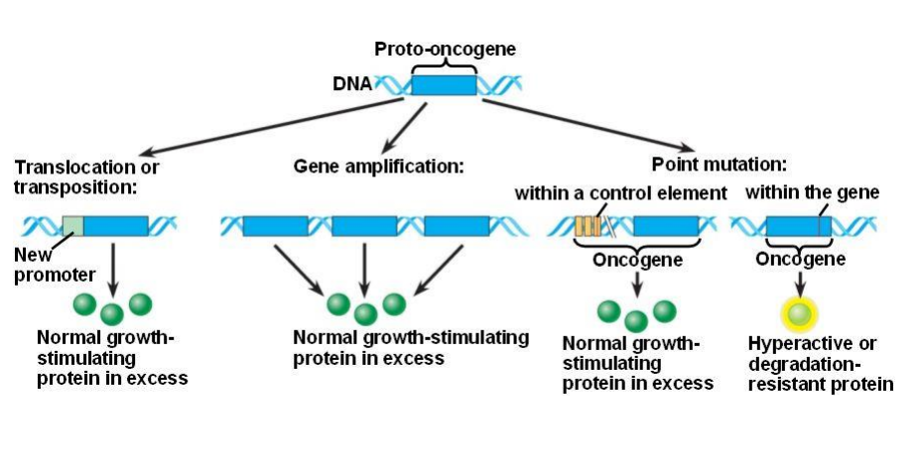
Механизмы активации протоонкогенов
Транслокация Амплификация Точковая мутация

Slide 6
Гипотеза многоступенчатого онкогенеза

Slide 7
Герминативные мутации (10-15% всех раков)
Материал для исследования: кровь
Когда ищем:
семейный анамнез
раннее начало заболевания
первично-множественные опухоли, специфические признаки наследственного синдрома
Определение необходимости обследования родственников
Notes:
Для Синдром Бёрта — Хога — Дьюба – кисты в легких, пневмоторакс

Slide 8
Соматические мутации
Материал для исследования: парафиновые блоки (FFPE)
Когда ищем:
Определение показаний (противопоказаний) для таргетной терапии)
Оценка злокачественности опухоли и прогноза заболевания
Определение вторичных мутаций для коррекции терапии
Notes:
Для Синдром Бёрта — Хога — Дьюба – кисты в легких, пневмоторакс

Slide 9
Методы исследования:
FISH
ПЦР
Секвенирование по Сэнгеру
Секвенирование нового поколения (NGS)

Slide 10
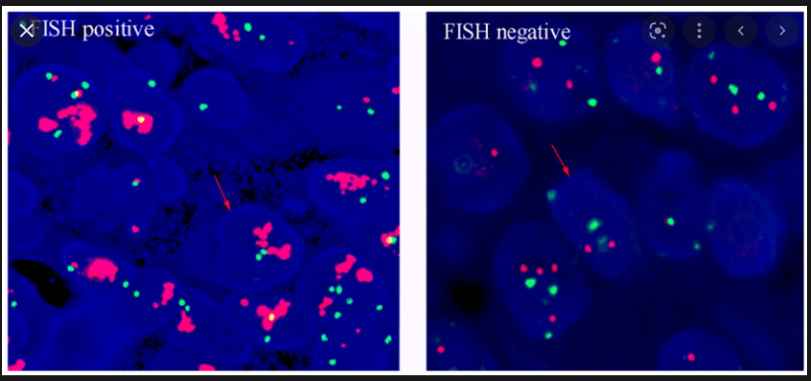
FISH — флуоресцентная гибридизация in situ
Быстро
Наглядно
Дорого
Могут быть ложные результаты
Нужно занать, что ищем

Slide 11
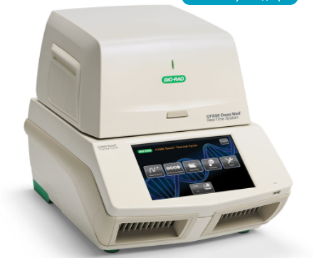
ПЦР – полимеразная цепная реакция
Дешево
Доступно
Смотрим только известные мутации
Могут быть ложноположительные результаты
BRCA1/2 – 8 частых мутаций

Slide 12
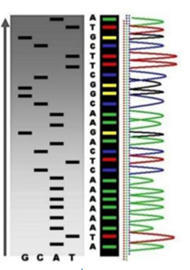
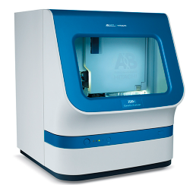
Секвенирование по Сэнгеру
Точно, золотой стандарт
Низкая чувствительность (15-20% опухолевых клеток в образце)
Небольшой участок ДНК, до 1000 п.н.

Slide 13
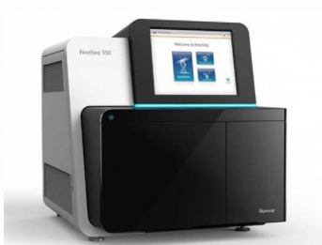
NGS
Дорого
Трудоемко
Выше чувствительность (от 5% опухолевых клеток)
Большая производительность

Slide 14
NGS – высокопроизводительное секвенирование нового поколения
Полный геном
Полный экзом
Таргетные панели

Slide 16
Тергетная терапия

Slide 17
Трижды негативный рак молочной железы
HER2 -
ER -, PR -
BRCA +/- (определяется возможность лечения PARP ингибиторами олапариб и талазопариб)
PD-L1 +/- (определяется возможность иммунотерапии атезолилумаб)
Транслокации NTRK +/- (определяется возможность лечения ларотректинибом и энтректинибом)
MSI Нigh/Low(возможность назначения пембролизумаба)

